Slide 1
Check.m
김문기, 노윤지

Slide 2
Pre-processing

Slide 3
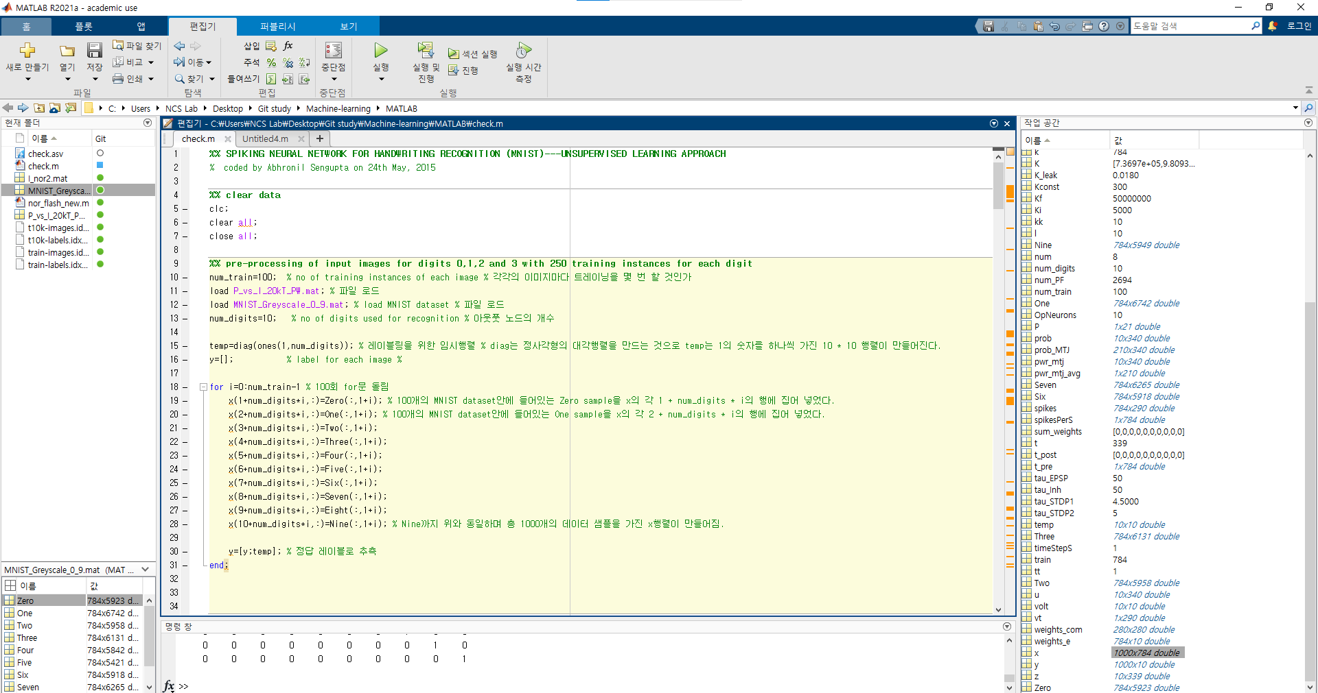

Slide 4


Slide 5
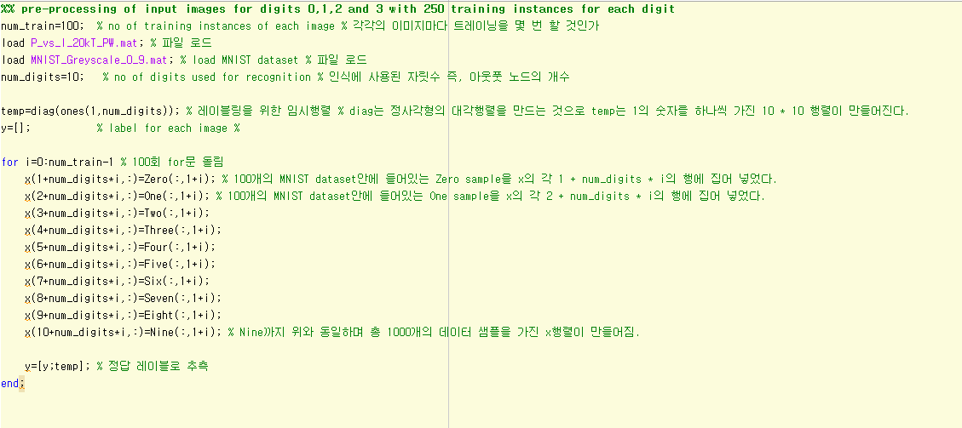

Slide 7
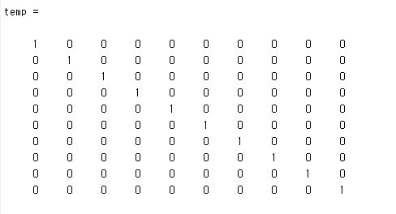

Slide 8

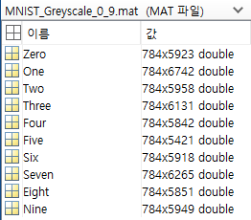
약 6,000
784
Zero

Slide 9
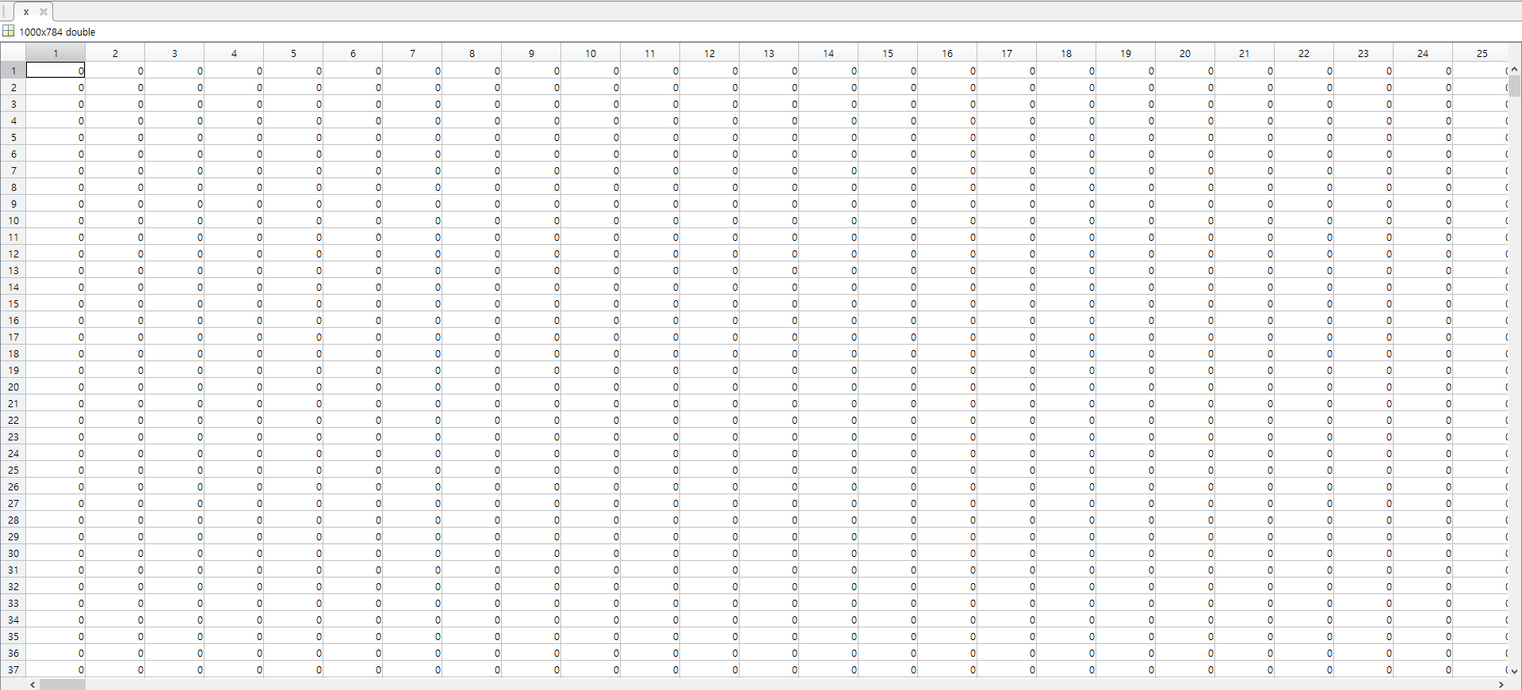

Slide 10
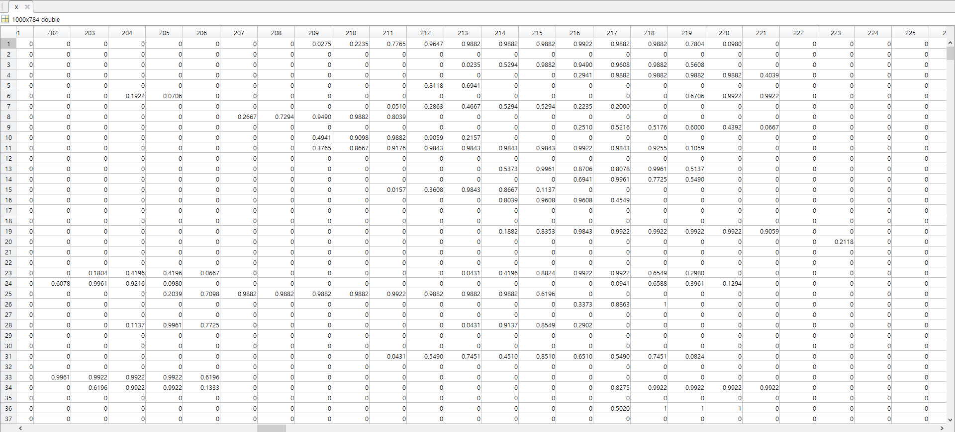

Slide 12
